Slide 1
Monasterio del Escorial y sus Jardines
La Fotografía ha sido realizada por mi
Creación y Diseño:
V I C E N T E G A R C Í A
Automático

Slide 2
Real Monasterio de El Escorial
El Monasterio del Escorial es el monumento que mejor resume las aspiraciones ideológicas y culturales del Siglo de Oro español, periodo en el cual la Corona de España, fue la primera potencia mundial tanto por sus alianzas dinásticas y el consiguiente poder territorial en Europa, como por el dominio de la casi totalidad del continente americano entonces conocido.
La lucha del “Rey Católico” por la hegemonía europea y por la defensa de la religión tradicional, y el culto a la dinastía y a la persona del Monarca como elegido de Dios, encuentran su expresión en el Escorial mediante una síntesis original de reformas artísticas italianas y flamencas.

Slide 3
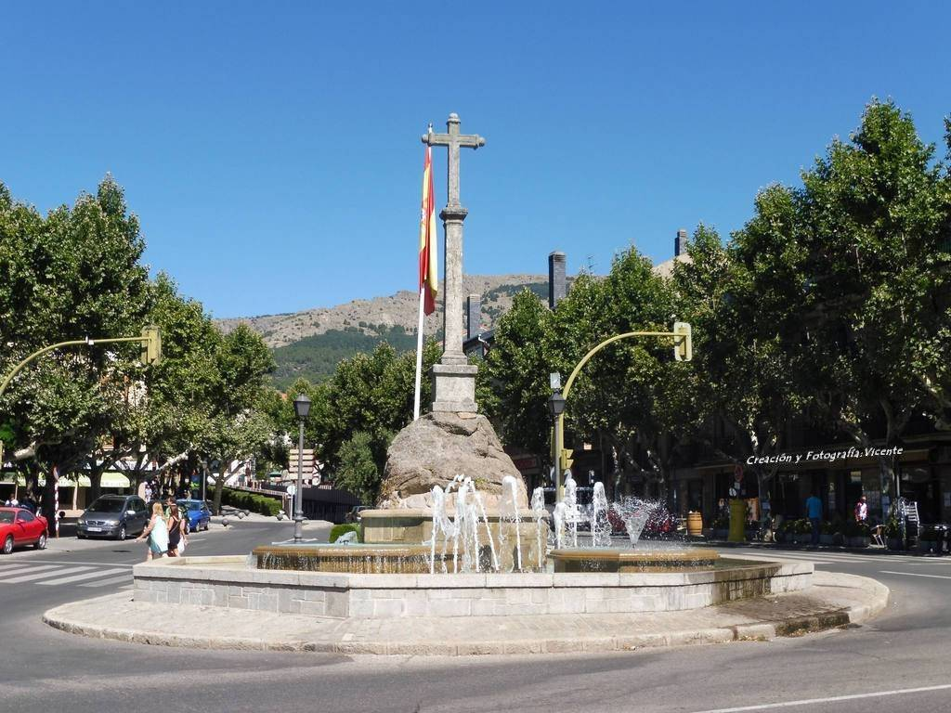
Hoy es otro día más caluroso de los muchos que tiene el verano en pleno mes de agosto un día cualquiera, llegamos a San Lorenzo del Escorial aproximadamente a las 11 de la mañana, entrando por esta Avenida de Castilla y ya que vimos esta rotonda tan peculiar, la metí en mi mochila.

Slide 4
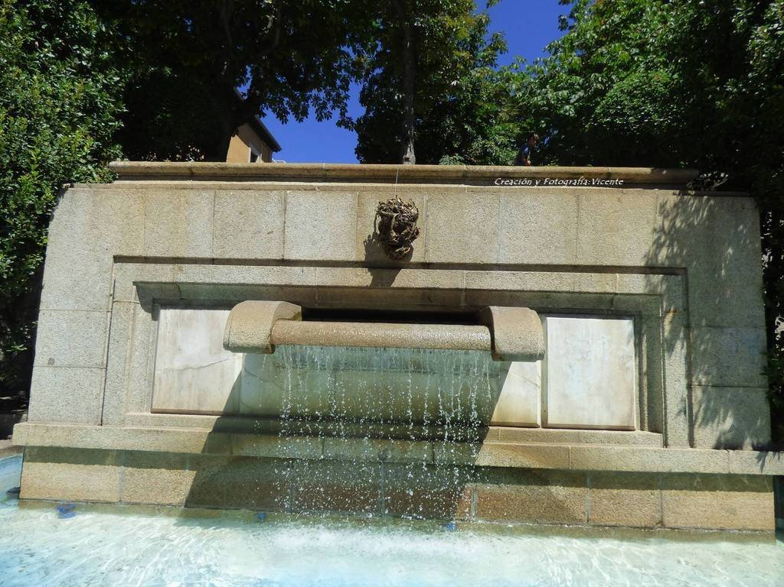
Nada más llegar oímos voces, griterío, canturreo, un poco de todo incluso
nos pareció oír cantar a la Pantoja, y por aquello de curiosear un poco y ver
que estaba pasando, nos fuimos acercando a una pequeña plaza de donde
venía el jaleo.

Slide 5
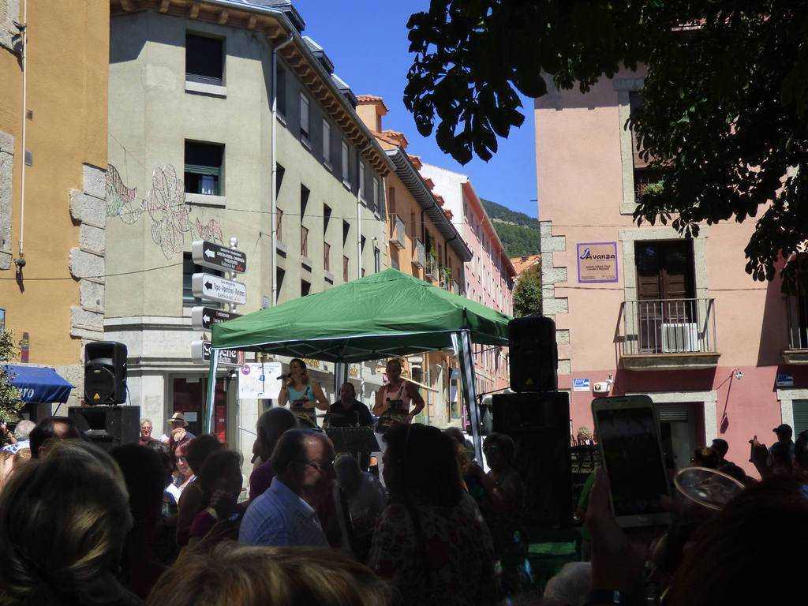
Una vez dentro de la plaza, descubrimos un montón de gente alrededor de
un kiosco donde un par de chicas guapas amenizaban con sus canciones,
eran todas de la Pantoja y lo hacían muy bien, los de los festejos tenían allí
aperitivos y limonada, y fuimos invitados como todo el mundo, buena gente.

Slide 6
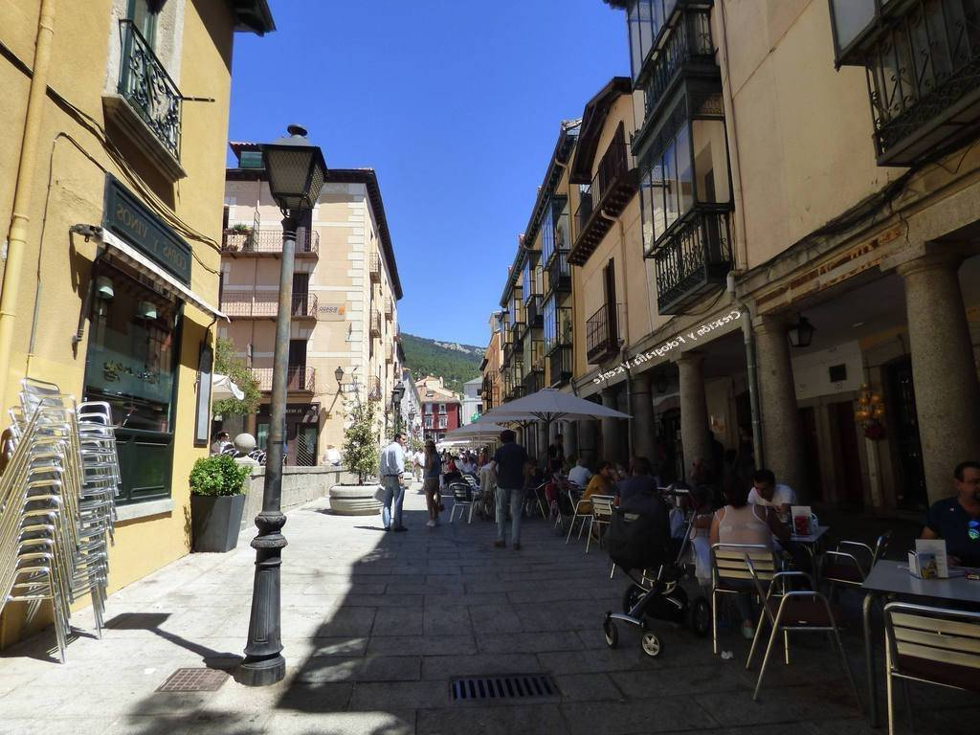
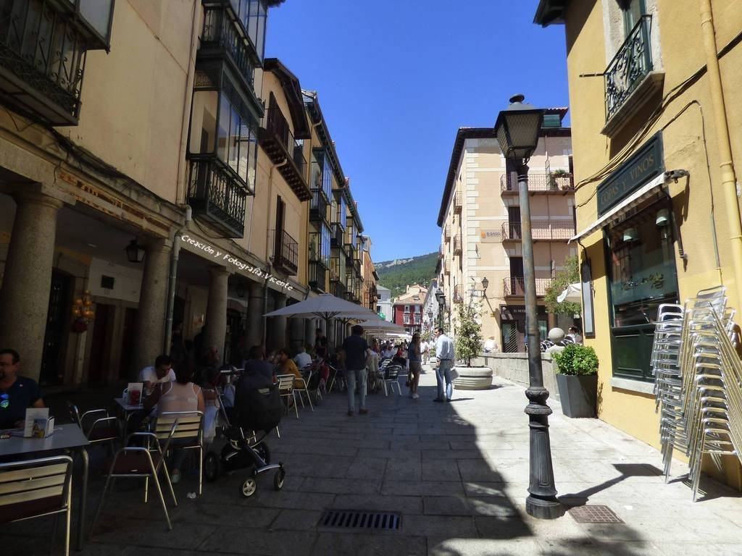
Después de refrescarnos durante un rato, continuamos nuestro paseo y
lo hicimos desde la Calle Reina Victoria, como podemos ver es una calle
de bares, otra cosa no habrá aquí en España pero bares, hay por un tubo.

Slide 7
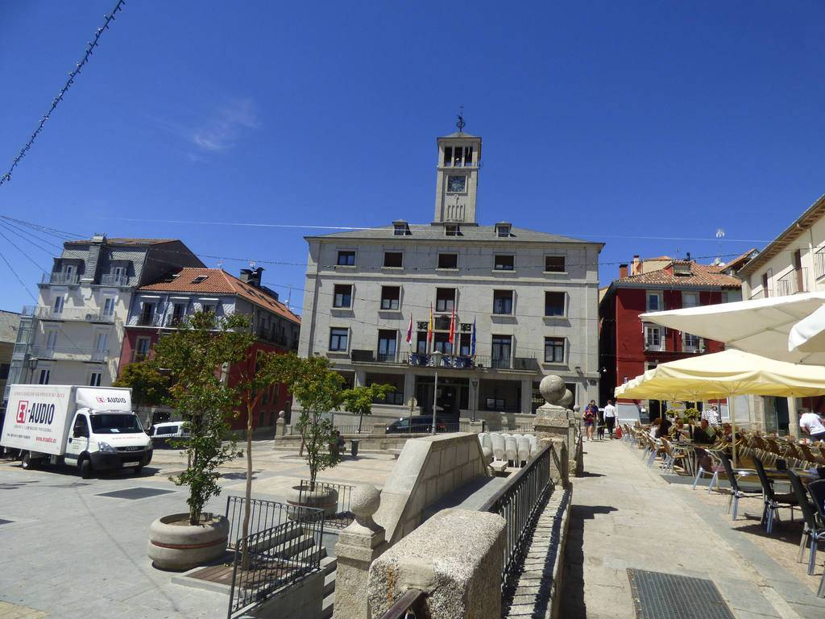
Saliendo de la calle Reina Victoria nos adentramos en la Plaza de la
Constitución, al frente tenemos el Ayuntamiento, en el lado derecho
las terrazas de los bares.

Slide 8
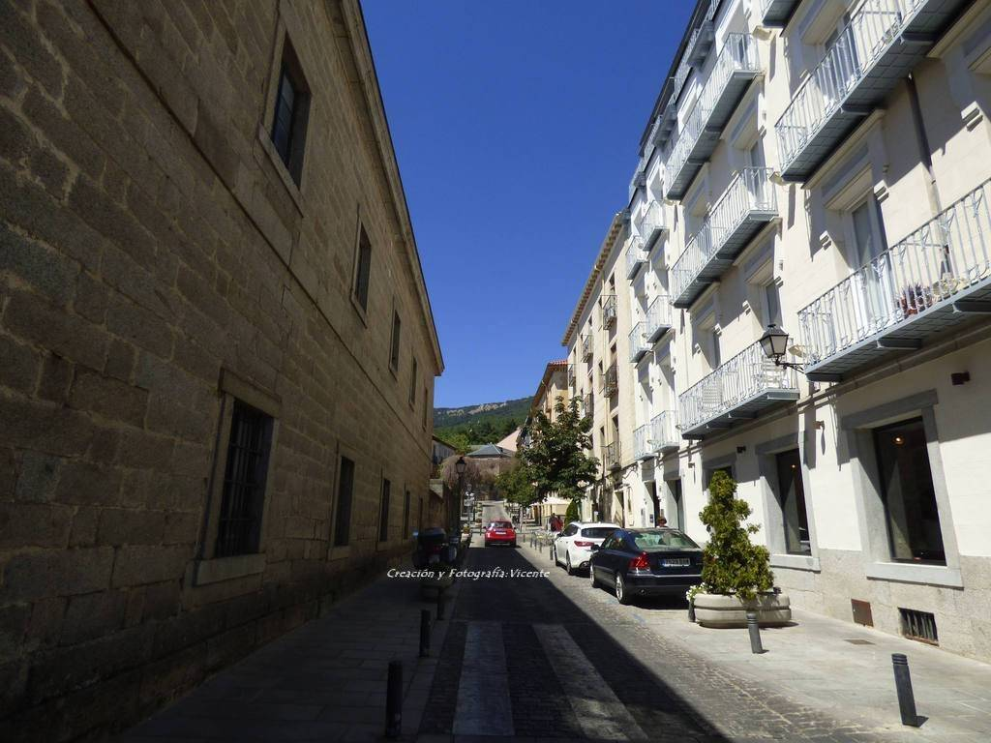
De lo que si me he dado cuenta es que aquí mires para donde mires, todas
las calles desembocan en el monte. Estamos en la calle Florida Blanca.

Slide 9
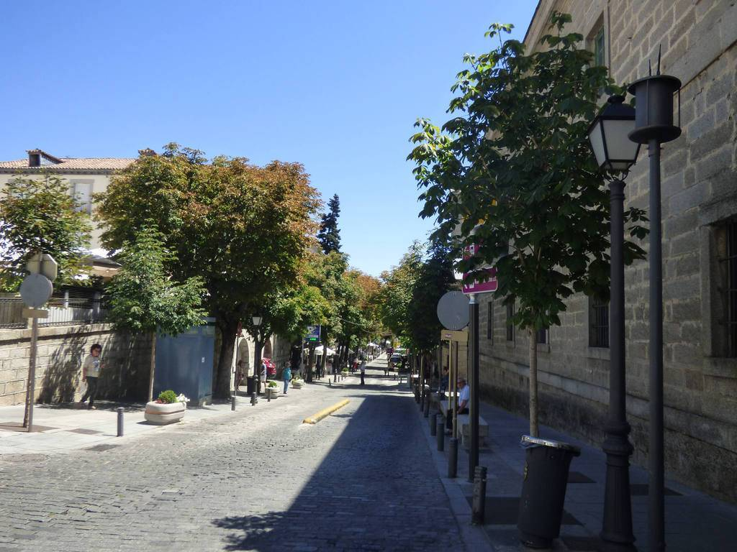
Seguimos en la calle Florida Blanca, en busca de lo que hemos venido a ver.

Slide 10
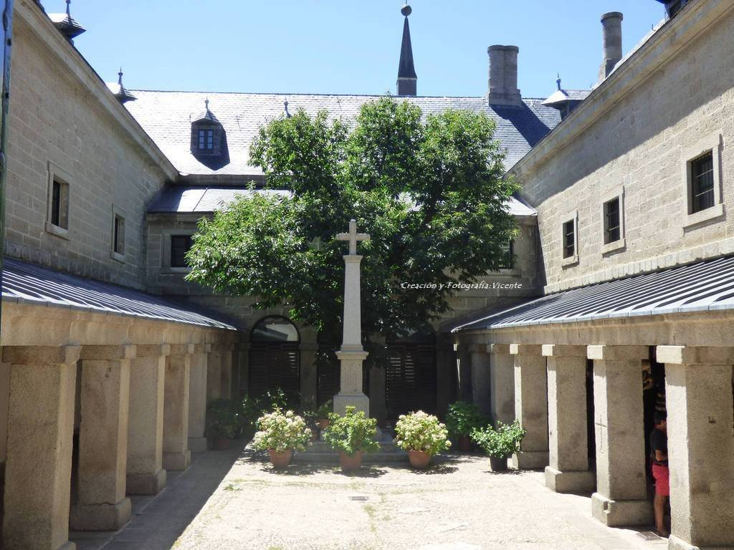
De pronto y sin saberlo, al llegar por el centro de la calle Florida Blanca,
nos encontramos con este Santuario Parroquial Nuestra Señora de Gracia.

Slide 11
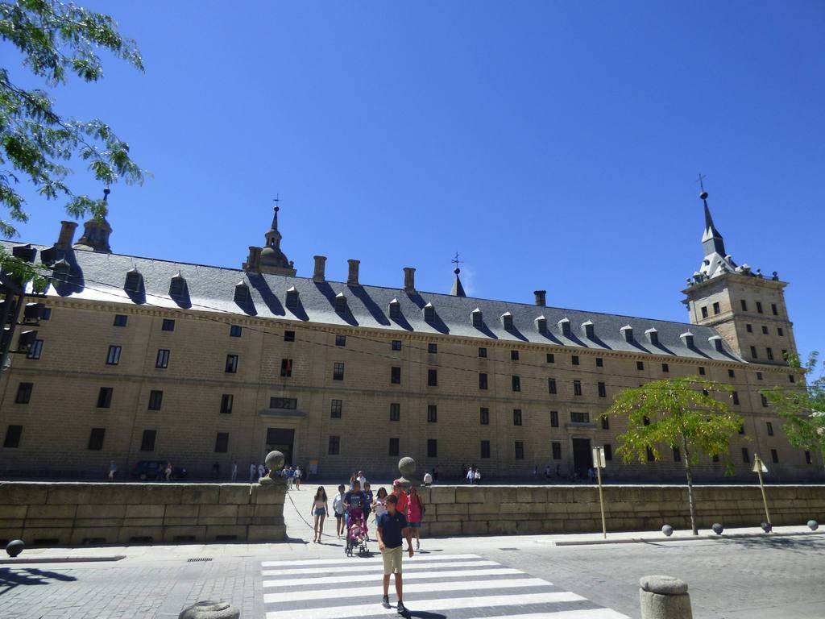
Salimos de la calle Florida Blanca y fuimos directos a dar con el Monasterio mas grande sobretodo en riquezas, historias y leyendas y yo diría que incluso de tamaño. El Real Monasterio del Escorial es enorme en todo.

Slide 12
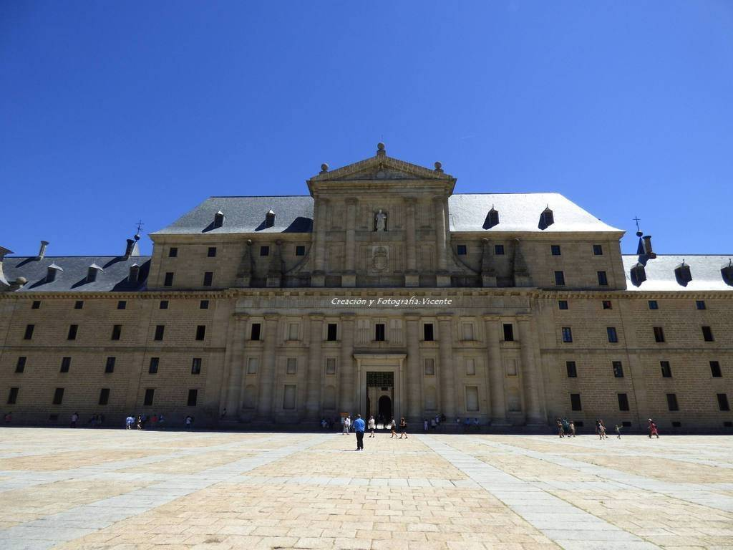
Fuimos dando vueltas alrededor del monstruoso edificio, hasta llegar a la puerta que da al Patio de los Reyes.

Slide 13
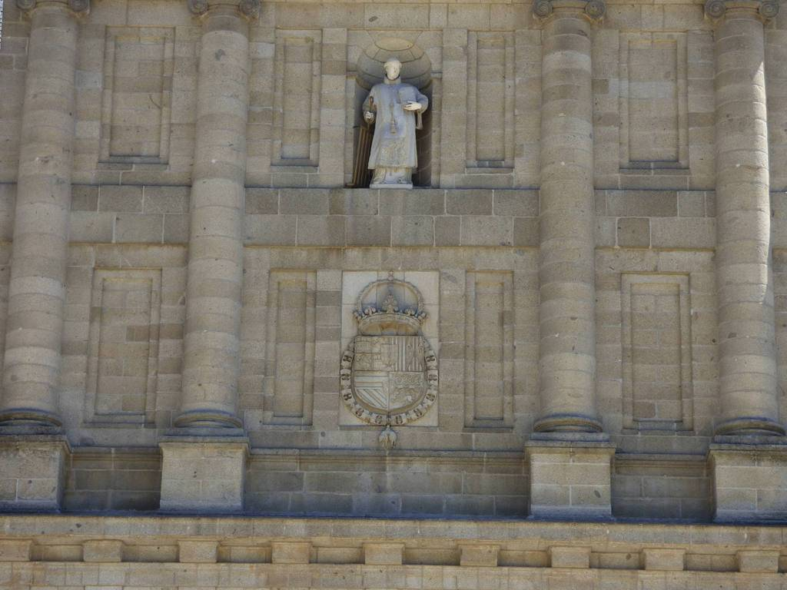
Bueno, estos son algunos detalles de los que hay encima de la puerta
que da al Patio de los Reyes,,, en la parte de abajo tenemos el Escudo
Real de Felipe II y por encima de este en una hornacina, la estatua de
San Lorenzo.

Slide 14
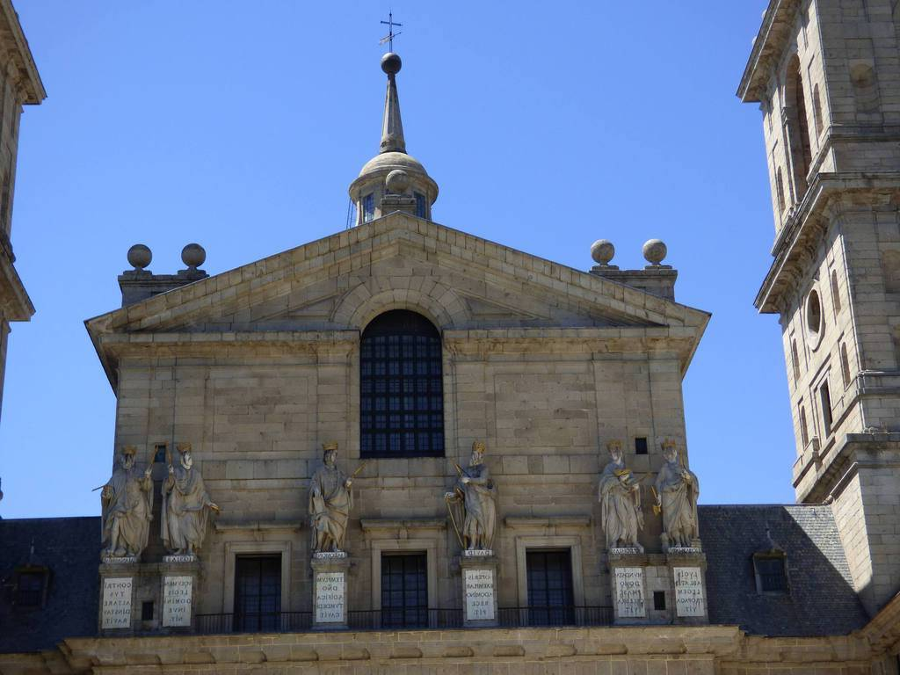
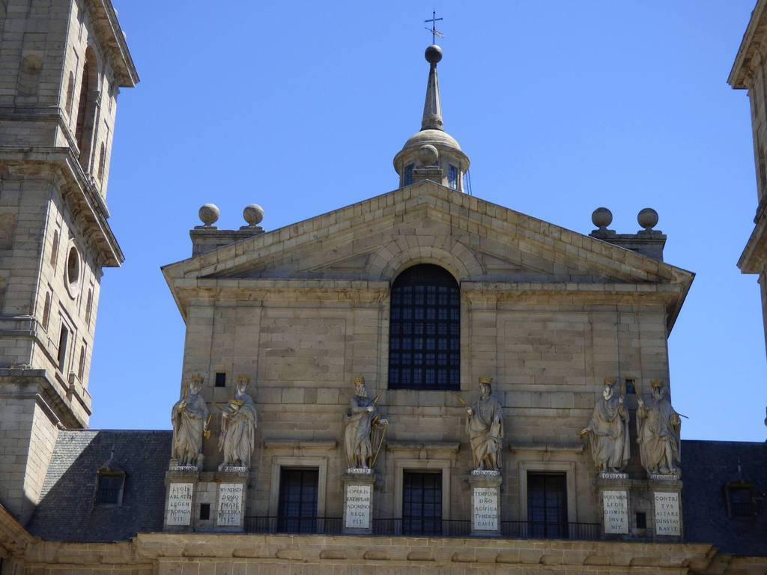
El Patio de los Reyes: Nos encontramos ante este patio tras pasar las puertas del Palacio. Vemos el cuerpo superior que destaca por sus seis esculturas, que van en la línea vertical de las columnas del cuerpo inferior.

Slide 15
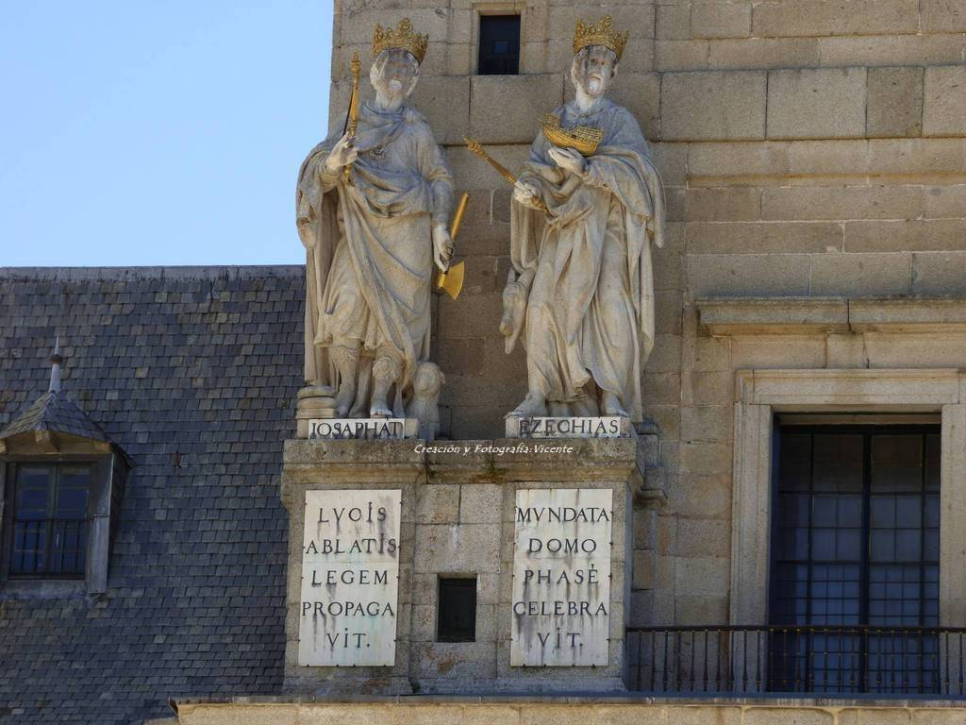
Las esculturas tienen un carácter idealizador, tienen un trabajo realista de los pliegues y se comunican entre sí con cierto dinamismo, pero sus rostros son inexpresivos.

Slide 16
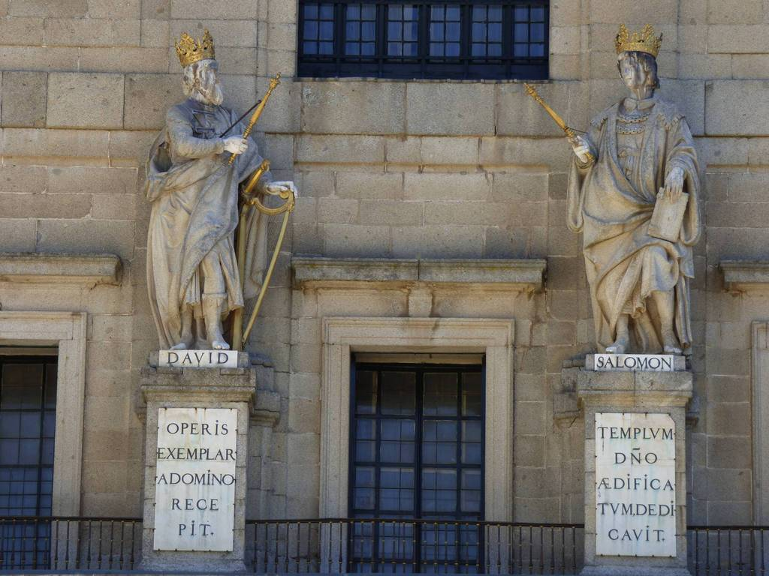
Las esculturas son: David, Salomón, Ezequías, Josafat, Josías y Manasés. Los seis son los Reyes de Israel.

Slide 17
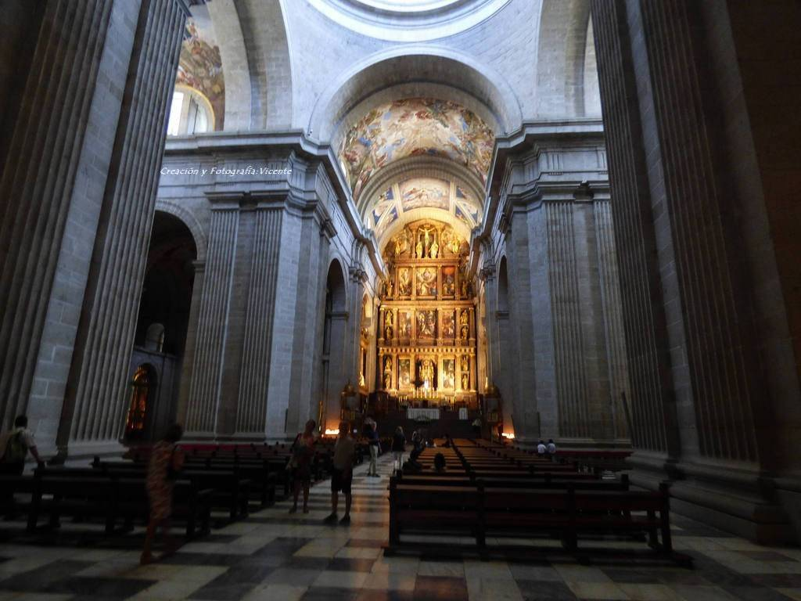
La Basílica, podemos decir que es de planta de cruz griega. Las naves del templo se cubren mediante bóvedas de cañón soportadas por arcos perpiaños. Todo ello gravita sobre los muros perimetrales y sobre cuatro gruesos pilares dóricos centrales.

Slide 18
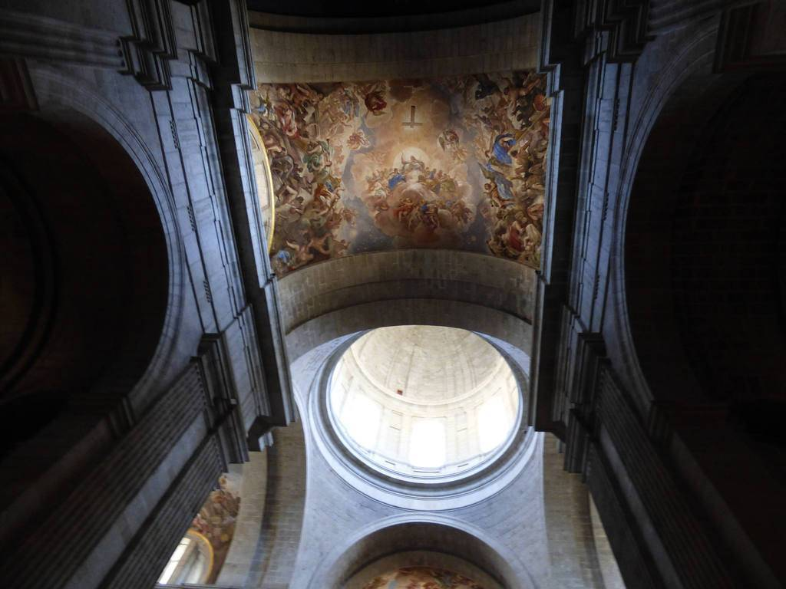
Las bóvedas fueron pintadas al fresco por Luca Giordano en época de Carlos II. Contienen las siguientes representaciones. Delante del coro: El Juicio Final.
Delante de la capilla mayor: Muerte, sepultura y Asunción de la Virgen. En la nave derecha: Alegoría sobre la inmaculada. Victoria de los israelitas sobre los amalecitas y,,,. El Juicio de San Jerónimo.

Slide 19
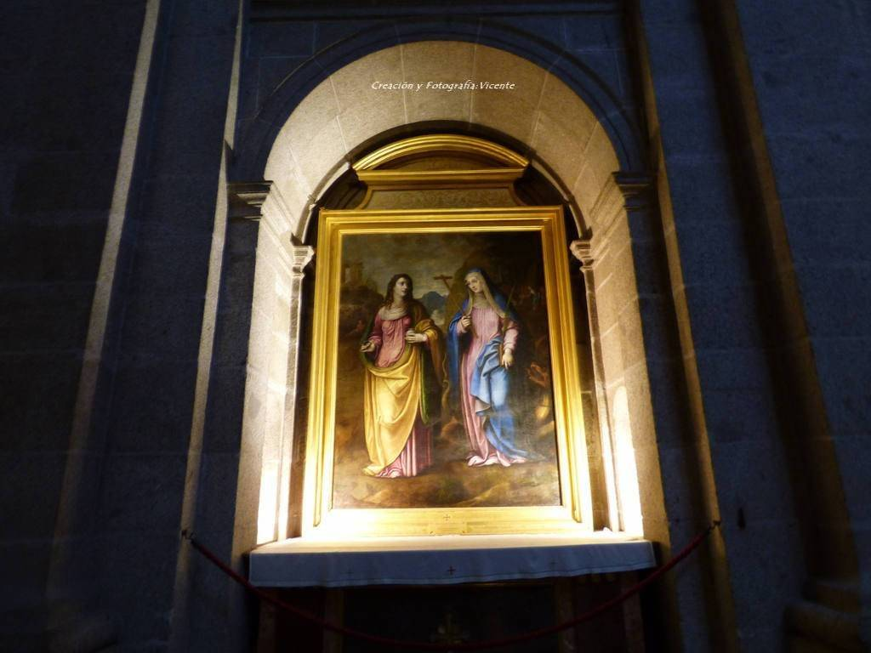
También hay que destacar en el interior del templo: esculturas, retablos en especial el Retablo Mayor, y cuadros como el que aquí vemos de Diego de Urbina (1516-1594) de Santa María Magdalena y Santa Marta.

Slide 20
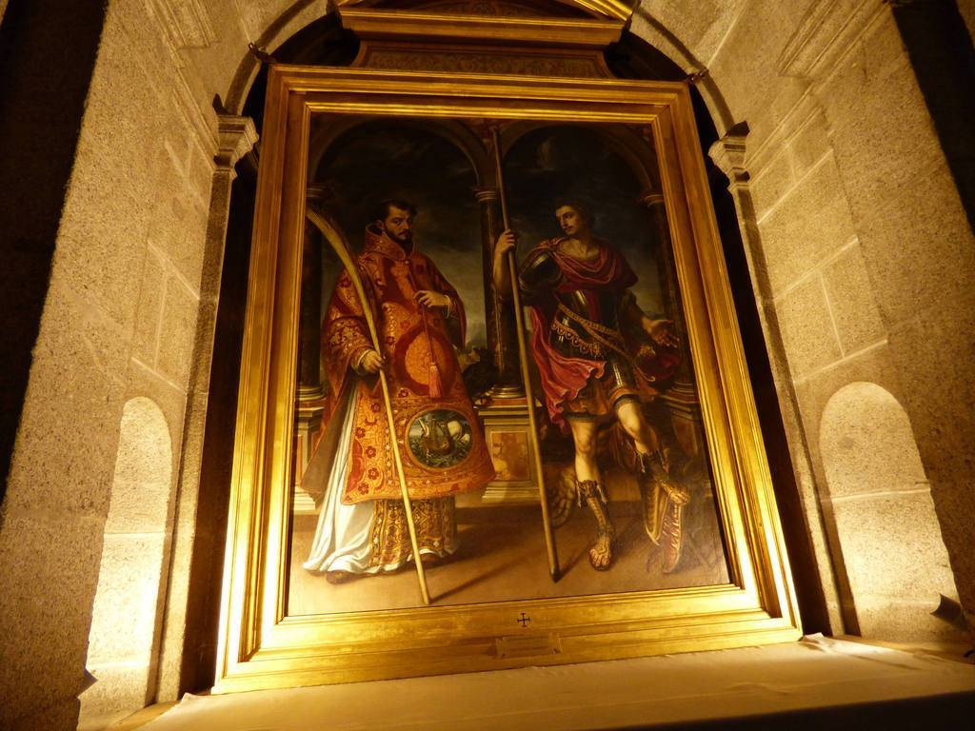
Dentro de la Basílica hay muchas hornacinas en las paredes y la mayoría
de ellas están ocupadas por cuadros como este de Alonso Sánchez Coello
(1531-1588) con San Vicente y San Jorge.

Slide 21
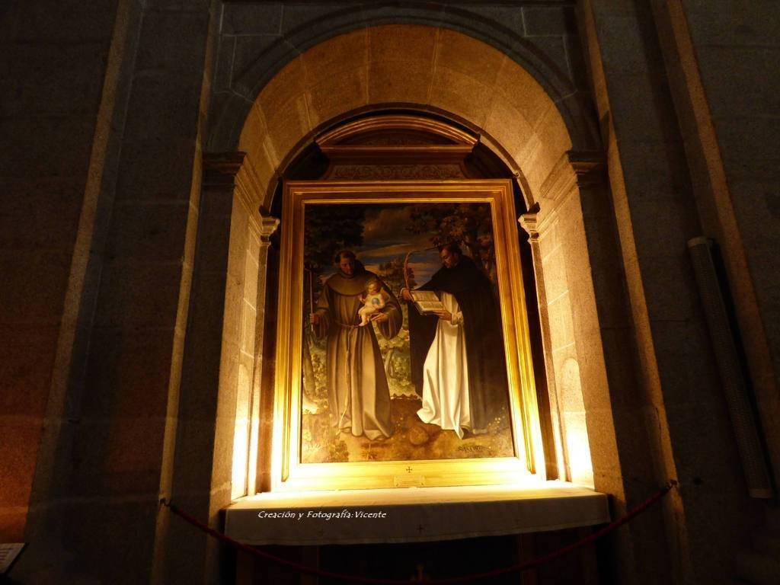
San Antonio de Padua y San Pedro Mártir de Verona de (Luis de Carvajal – 1556-1607). Antonio de Padua fue el segundo santo más rápidamente canonizado por la Iglesia, tras san Pedro Mártir de Verona.

Slide 22
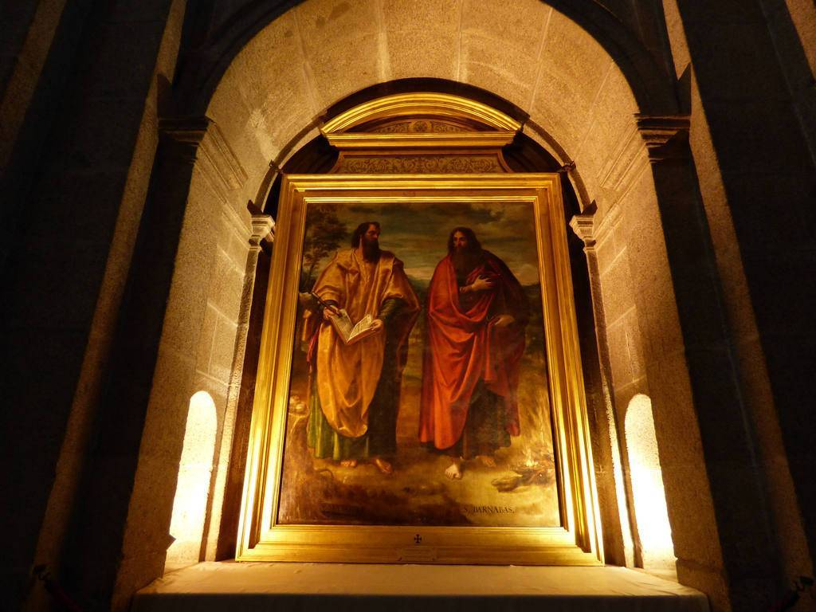
San Matías y San Bernabé, de Juan Fernández Navarrete – 1538-1579.
Su nombre original era José. Los apóstoles lo cambiaron por el de Bernabé, que significa Hijo de la Exhortación, también llamado "El Apóstol de la alegría“… San Matías fue elegido apóstol después de la muerte de Jesús de
Nazarét para sustituir a Judas Iscariote, tras la traición de Judas a Jesús y su posterior suicidio.

Slide 23
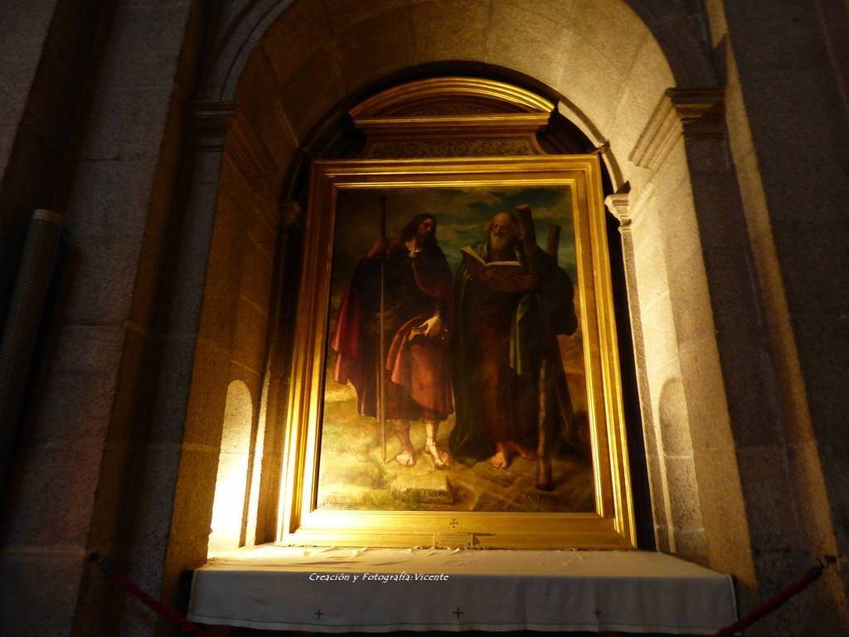
Santiago el Mayor y San Andrés ( Juan Fernández Navarrete – 1538-1579 ).
Santiago de Zebedeo, conocido en la tradición cristiana como Santiago el Mayor, fue uno de los doce apóstoles. Es el patrono de España,,,, y
Andrés el apóstol, que según el cristianismo fue uno de los seguidores de
Jesús de Nazaret.

Slide 24
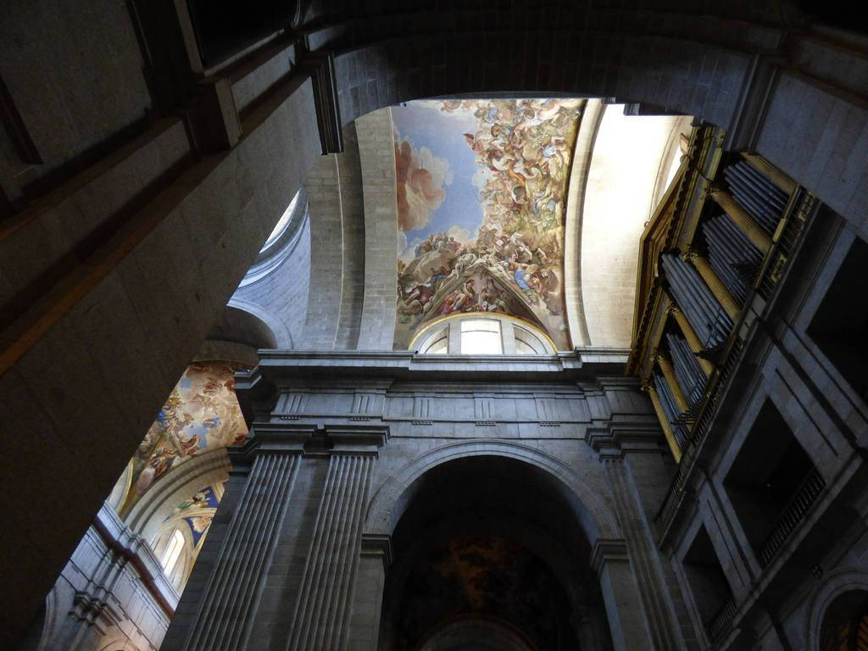
En una de las naves laterales podemos ver en la pared de la derecha, una
de las partes del órgano ya que en otra nave a la izquierda, también hay
otra parte del mismo. También todas las bóvedas están llenas de pinturas.

Slide 25
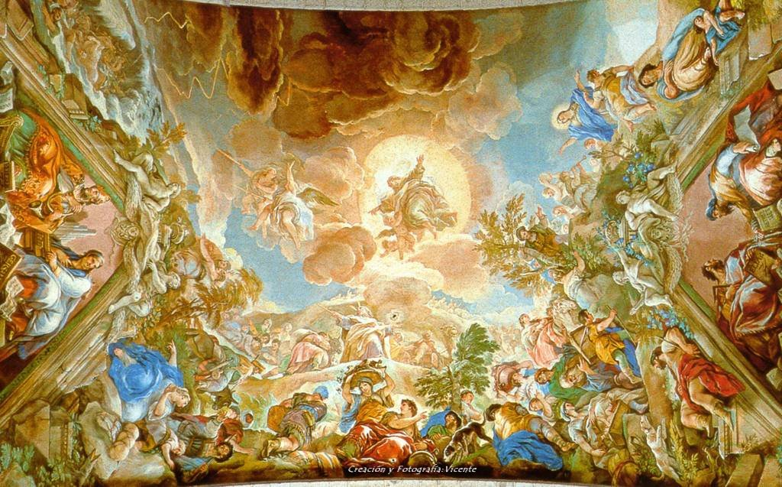
Giordano, conocido en España como Lucas Jordán, tenía una facilidad y
una rapidez que le valieron el apodo de “Fa presto” el rápido, bastante
merecido, pintó estas bóvedas y la de la escalera del Monasterio en 22
meses, y además con 57 años de edad.

Slide 26
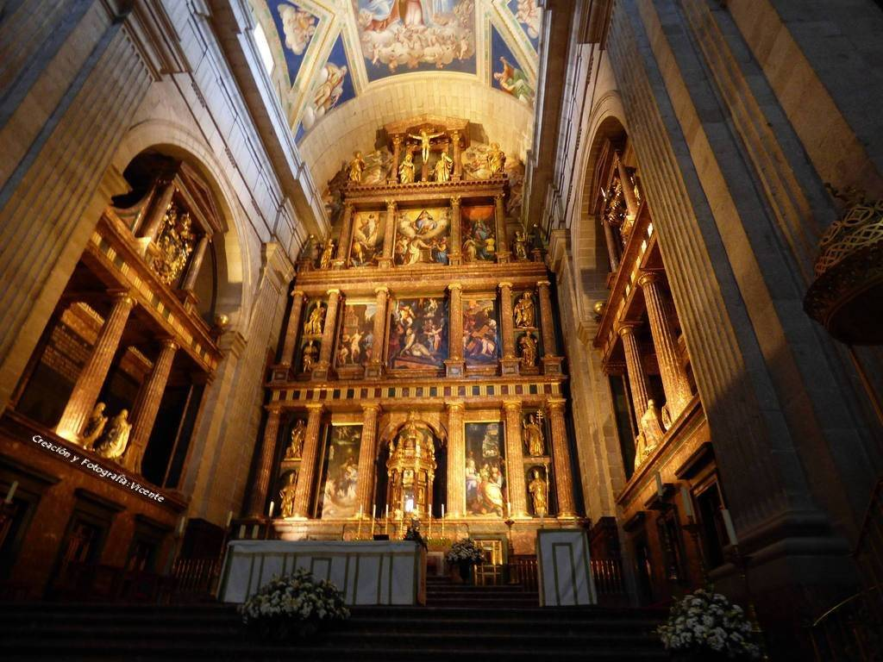
Presbiterio de la Basílica con el Retablo Mayor. La Basílica se compone en
realidad de dos iglesias, la que servía para el pueblo, que es el Sotacoro, y
la Capilla Real e iglesia conventual, que es el cuerpo del templo.

Slide 27
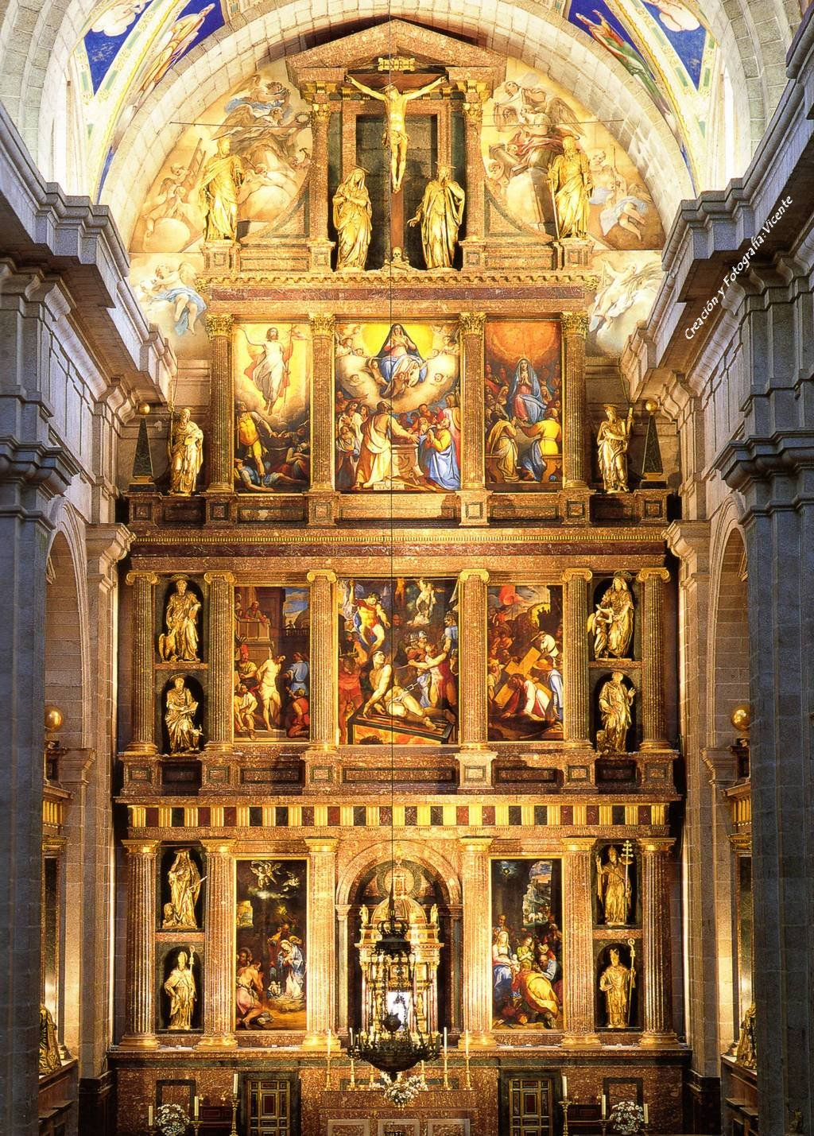
Detalles del Retablo Mayor.

Slide 28
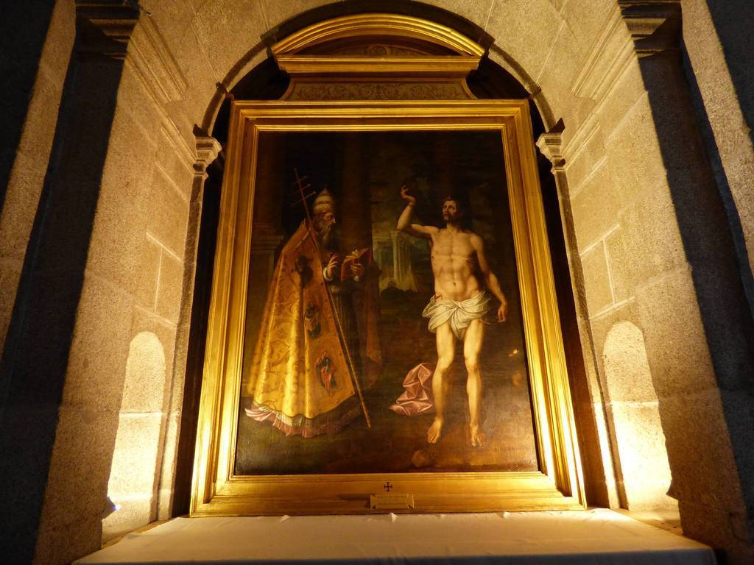
San Sebastián y San Fabián (Diego de Urbina – 1516-1594).

Slide 29
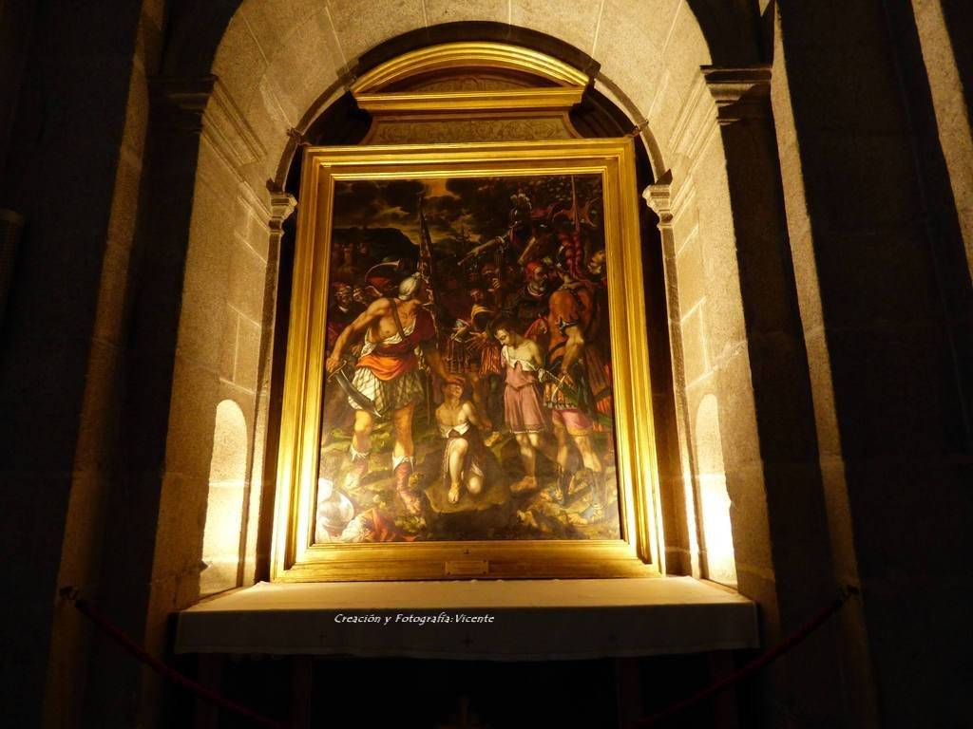
El martirio de los niños santos o santos niños: Justo y Pastor.
Los santos niños Justo y Pastor murieron en la llamada “Gran persecución”, la del emperador Diocleciano, en la que fueron inmoladas víctimas, además se empleó tortura con más refinamiento y crueldad que nunca.

Slide 30
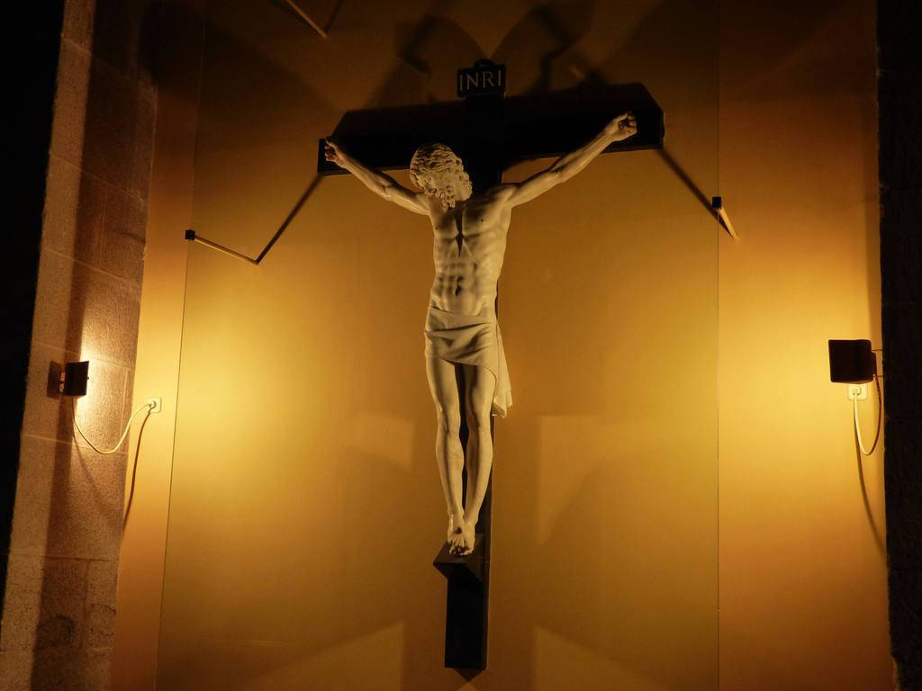
En la capilla del ángulo noroccidental se encuentra un famoso Crucifijo de mármol blanco a tamaño natural, obra de Benvenuto Cellini, que fue regalado a Felipe II en 1576 por el Gran duque de Toscana.

Slide 31
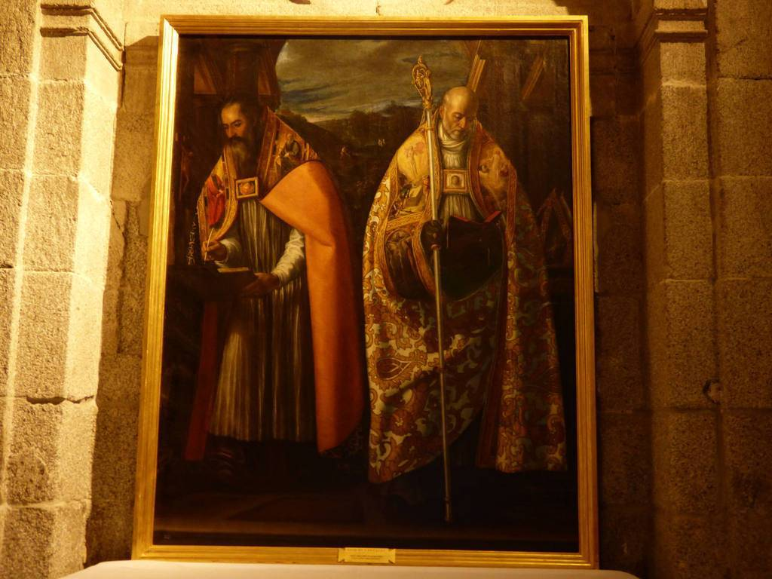
Gregorio I o también San Gregorio, fue el sexagésimo cuarto papa de la iglesia católica….., y San Juan Crisóstomo (347-407), patriarca de Constantinopla, considerado por la iglesia católica uno de los cuatro grandes Padres de la Iglesia del Oriente.

Slide 32
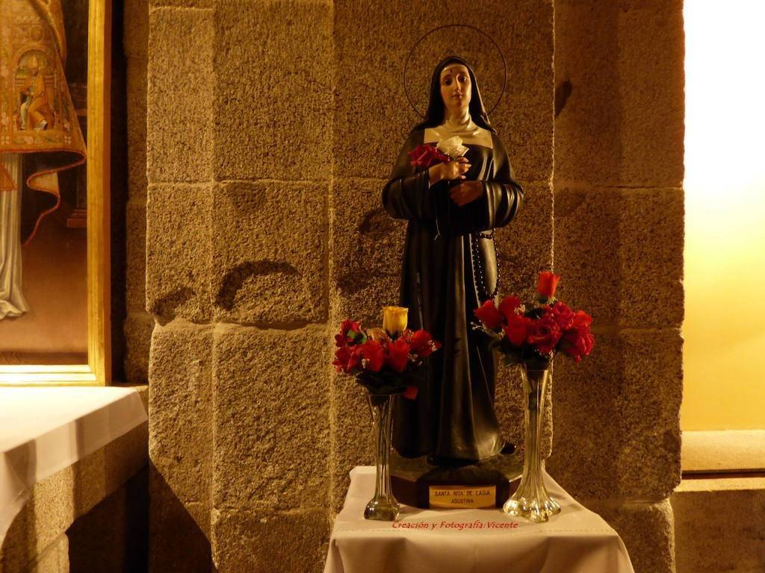
Santa Rita, patrona de novios,
matrimonios y casos imposibles.
Santa Rita de Cascia, bautizada con el nombre de Margherita Lotti; (Roccaporena, 1381 - Cascia, 1457) fue una religiosa italiana y una de las santas más populares de la Iglesia católica.

Slide 33
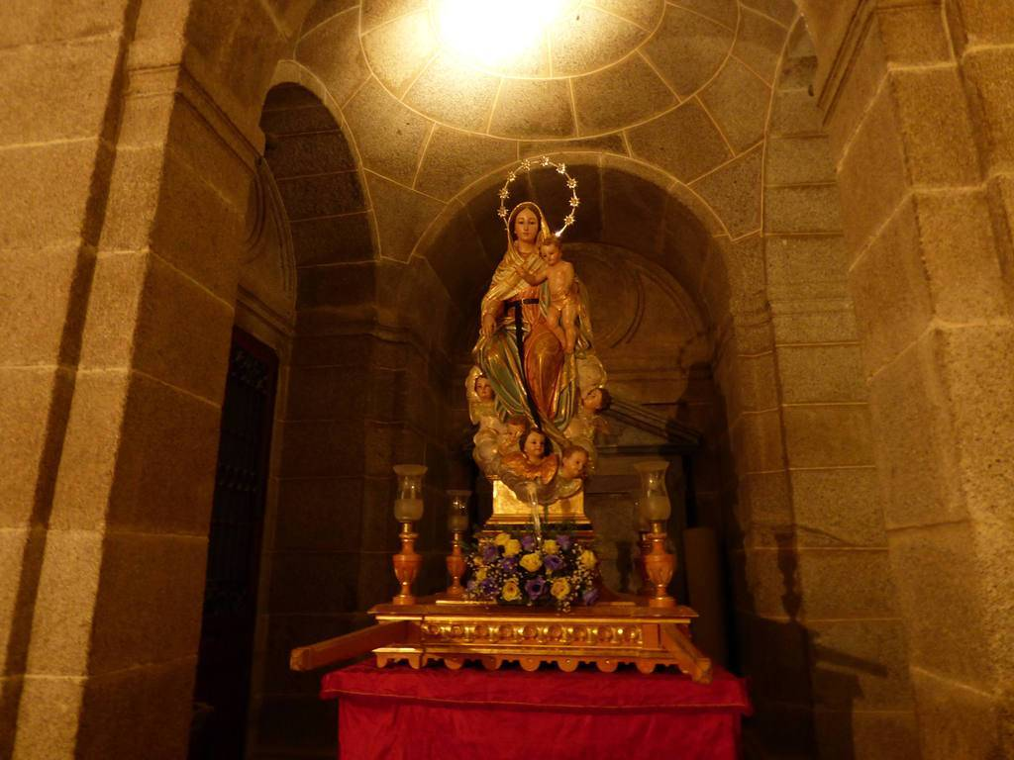
Para terminar el paseo por la Basílica, lo hacemos con la imagen de Nuestra Señora de Consolación o Virgen de Consolación, es una advocación mariana venerada por los católicos, cuya fecha de celebración es el 8 de septiembre.

Slide 34
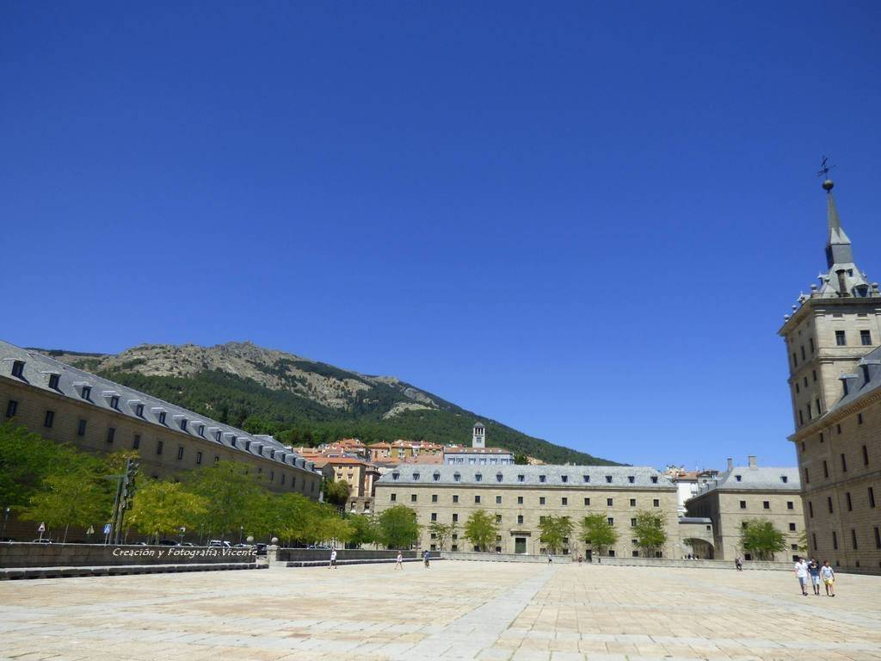
Una vez terminada nuestra visita a la Basílica, volvemos a salir con la idea
fija de ir a recorrer los jardines del Monasterio para verlos detenidamente,
y en persona ya que verlos los he visto pero a través de las fotos de la red.

Slide 35
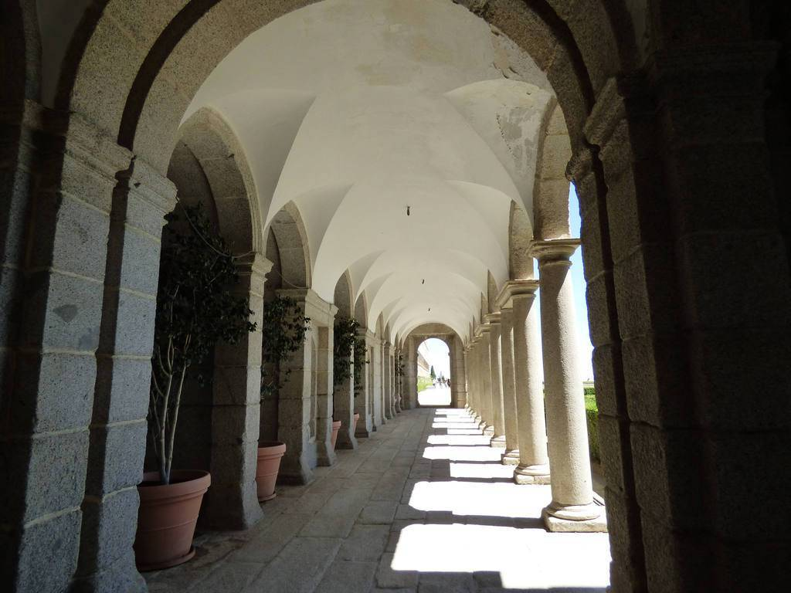
En un rincón de la explanada vemos una puerta estrecha entreabierta,
empujamos un poco para abrirla del todo y mirando al frente vemos los
jardines y gente dando vueltas por allí, así es que sin pensarlo dos veces
atravesamos la puerta y seguimos adelante, habíamos llegado a los jardines.

Slide 36
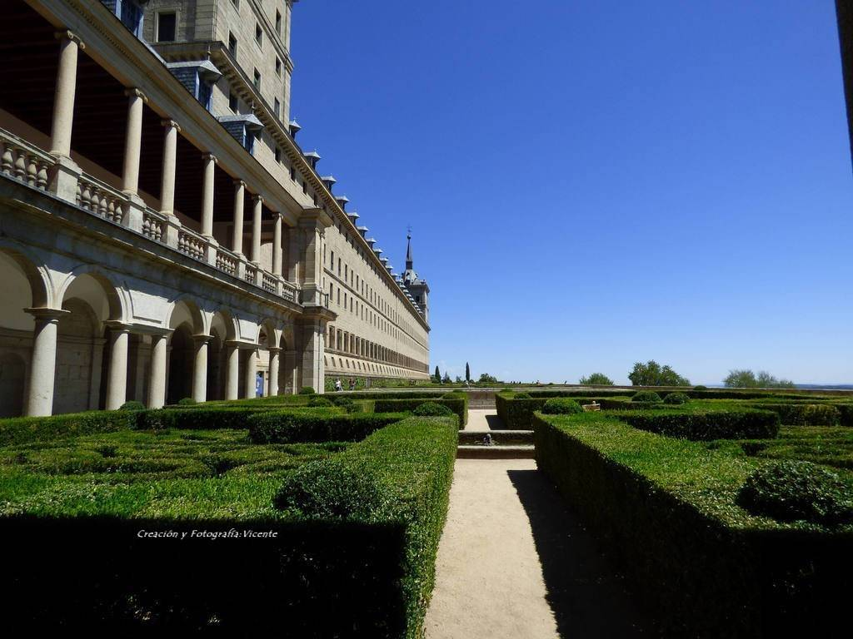
Y,,,,, aquí estamos paseando por en medio de este laberinto ajardinado
de aligustre, césped y algunas flores aunque no muchas.

Slide 37
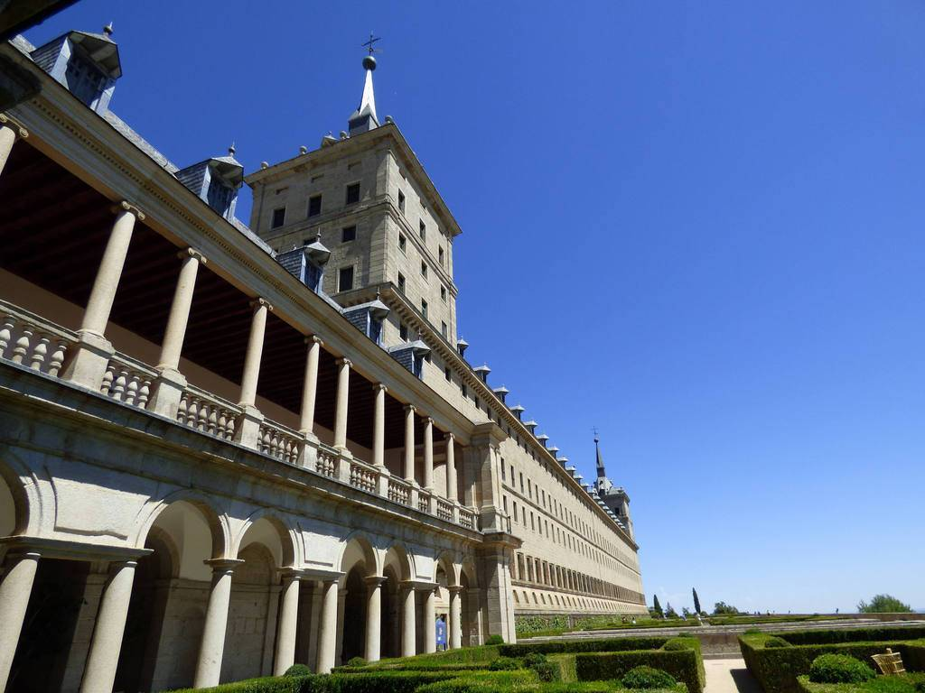
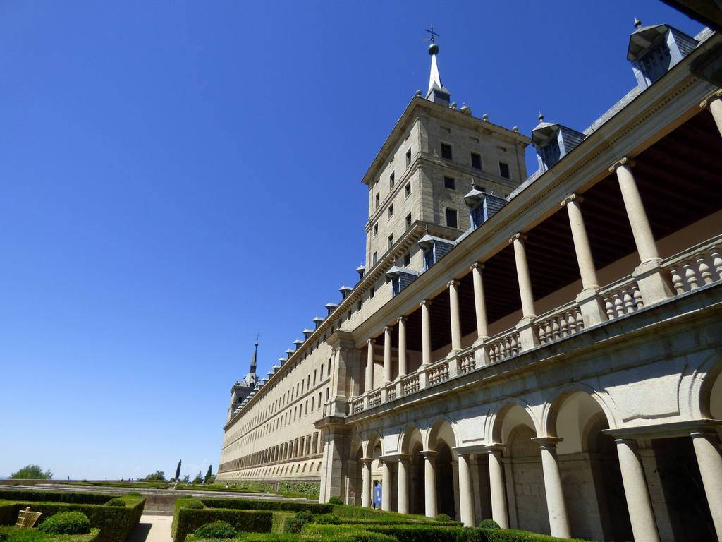
Felipe II, rey amante de la naturaleza, concibió el Real Monasterio inserto
en ella. Los jardines juegan en el entorno inmediato un papel fundamental.

Slide 38
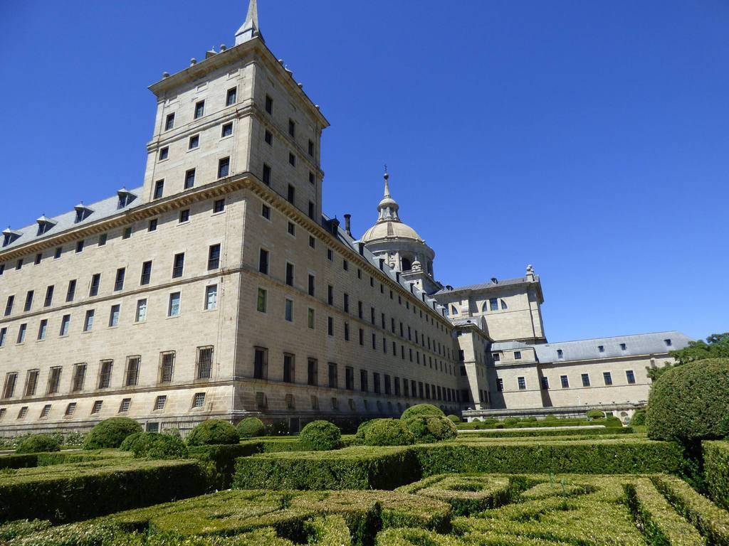
Siguen los “Jardines Reservados de El Rey y de La Reina”, en el levante,
compartimentados por muros de granito adornados con nichos y rematados
con bolas herrerianas.

Slide 39
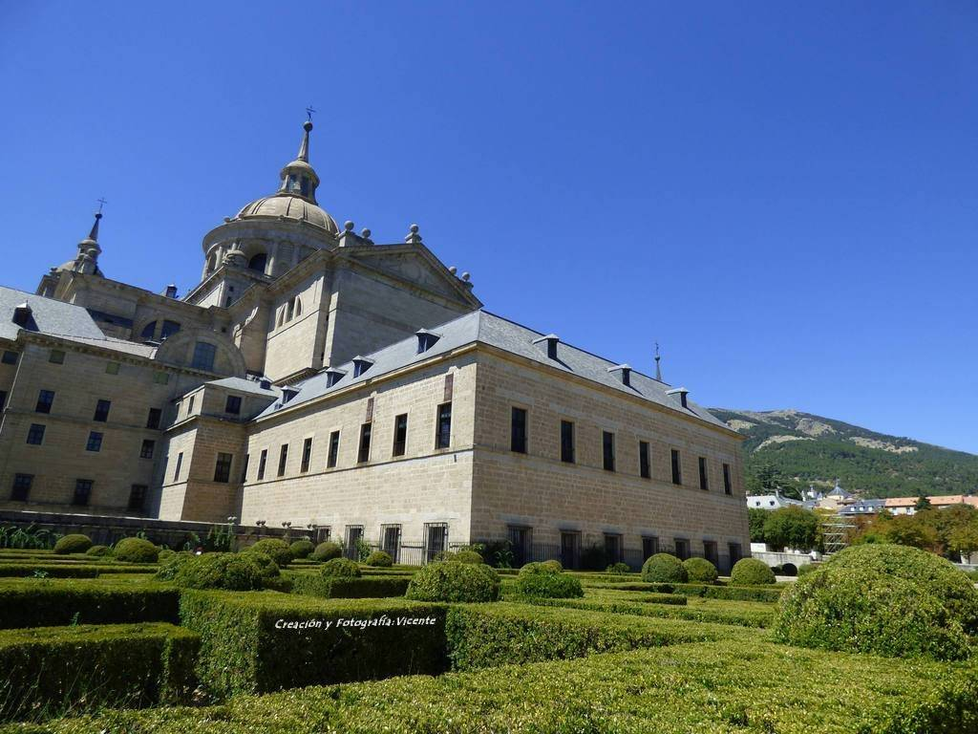
Podemos decir que nos encontramos en el Jardín de los Frailes, pues
ocupa la explanada sostenida por fuertes muros que sirven de plataforma
al Monasterio, esos muros los tenemos justo debajo de nosotros.

Slide 40
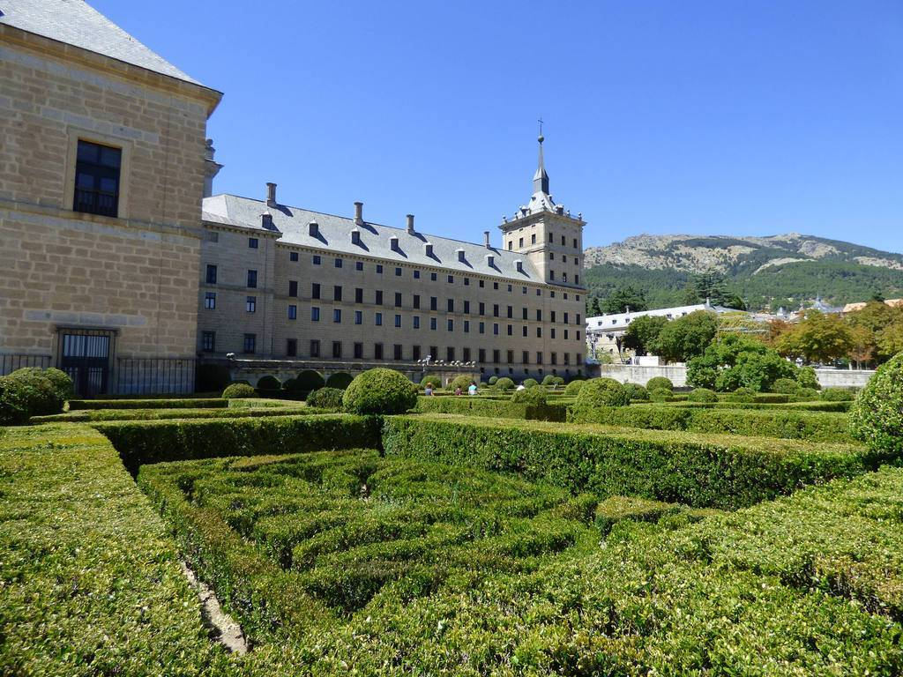
Como he comentado antes, el rey Felipe II era un gran amante de la naturaleza y los jardines por lo que, junto al monumental edificio de granito, hizo construir un jardín que en su día estuvo cubierto con gran variedad de flores de colores.

Slide 41
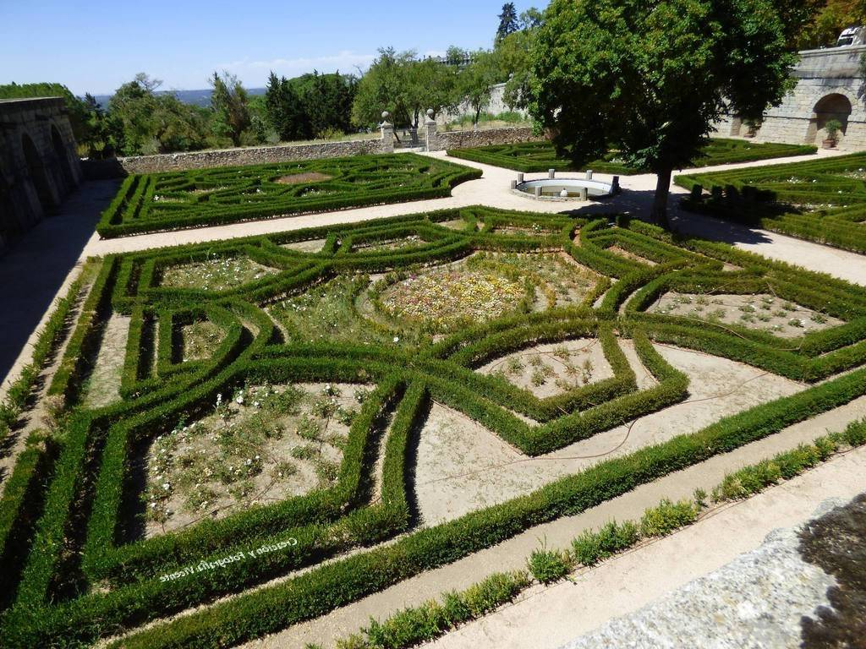
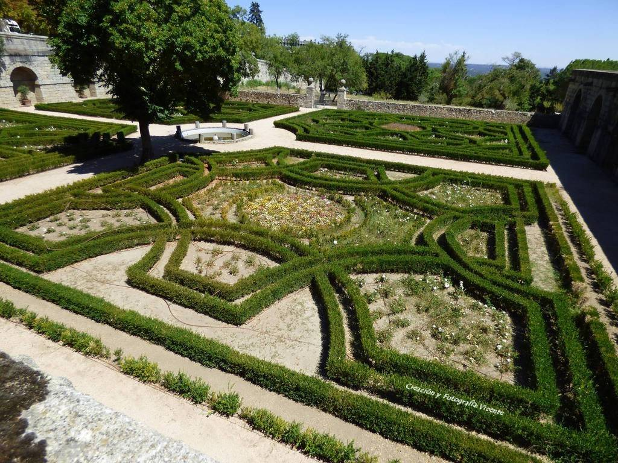
Felipe II era dueño del mayor reino jamás conocido ("el imperio donde nunca se ponía el sol"), veinte veces mayor que el Imperio romano.

Slide 42
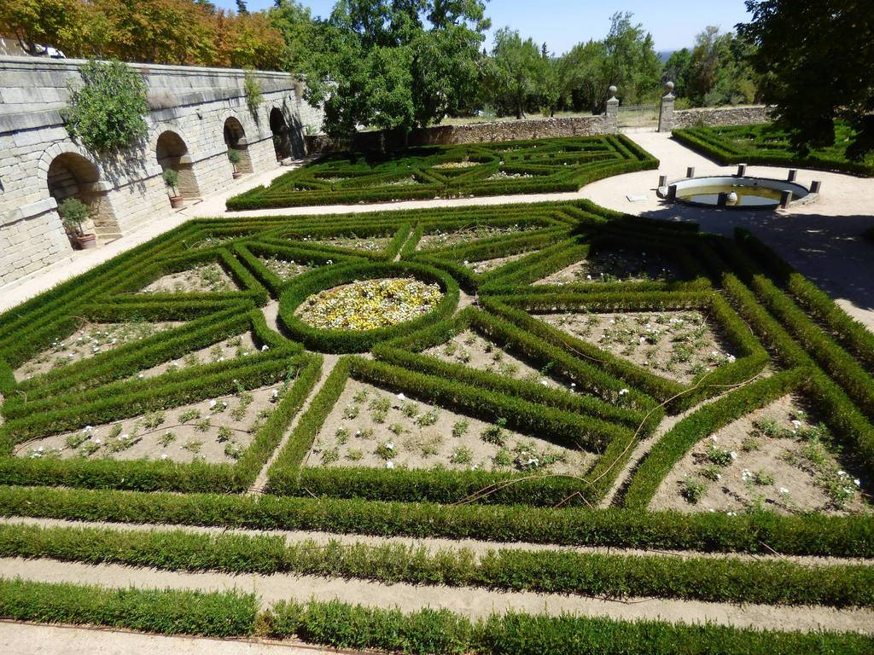
Colocó la primera piedra del monasterio en 1563 (conmemoraba así su triunfo sobre el ejército francés en la batalla de San Quintín el día de San Lorenzo, 10 de agosto de 1557).

Slide 43
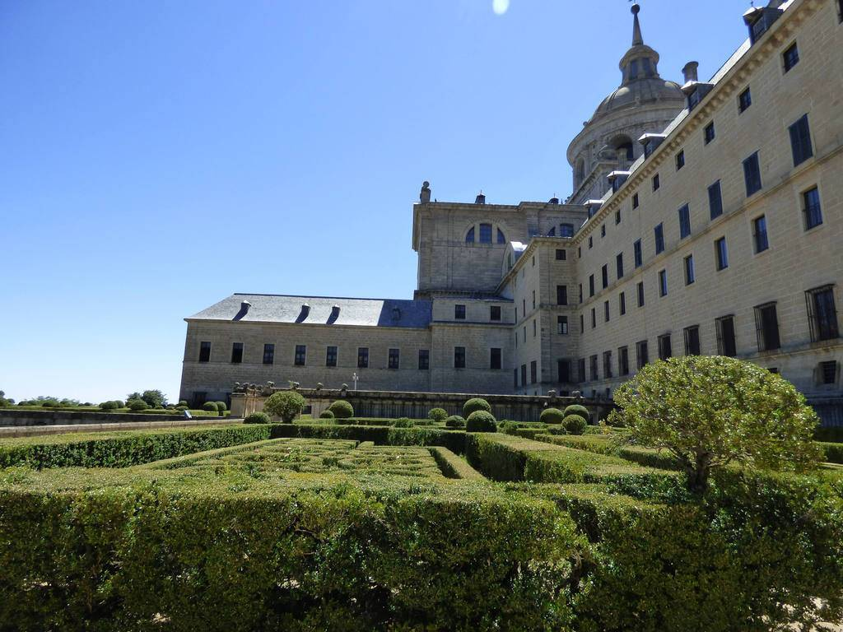
Fue considerado desde finales del siglo XVI, la Octava Maravilla del Mundo, tanto por su tamaño y complejidad funcional, como por su enorme valor simbólico.

Slide 44
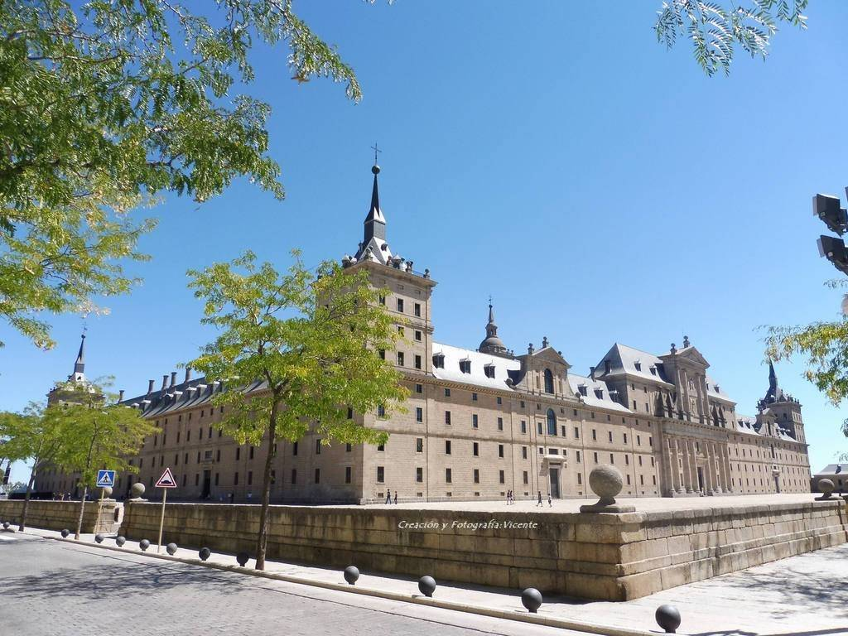
Sus pinturas, esculturas, pergaminos, ornamentos litúrgicos, etc. hacen que El Escorial sea también un museo. Su compleja iconografía e iconología ha merecido las más variadas interpretaciones de historiadores, admiradores y críticos.

Slide 45
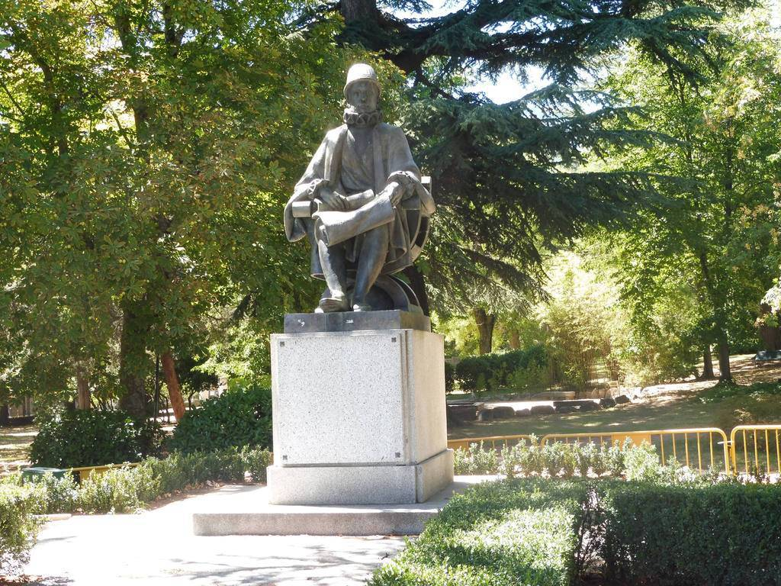
El Escorial es la cristalización de las ideas y de la voluntad de su creador, el rey Felipe II, “un príncipe renacentista”. Felipe II sobre un pedestal observando los planos durante la construcción del Monasterio,,,, esta estatua se encuentra en un pequeño jardín junto a la “Casita de Arriba” y frente al Monasterio.

Slide 46
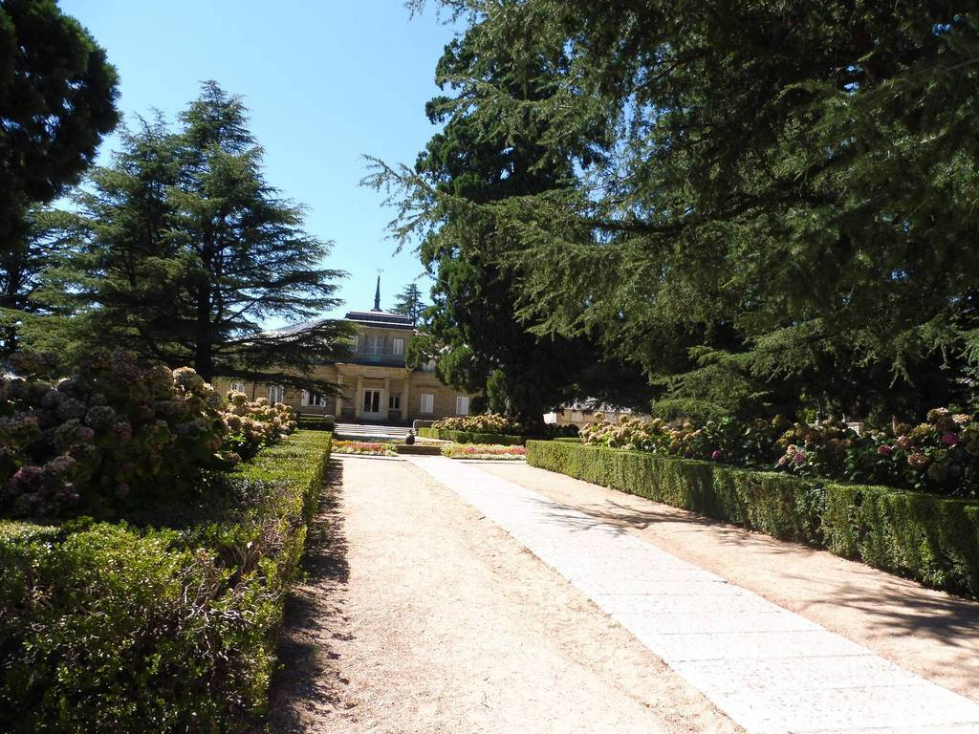
Después de caminar un ratito, divisamos una casa entre jardines y
¿sabéis qué? Es la “Casita de Abajo” más conocida como la Casita del
Príncipe, aprovecharemos para renovar la botella de agua ya que estamos.

Slide 47
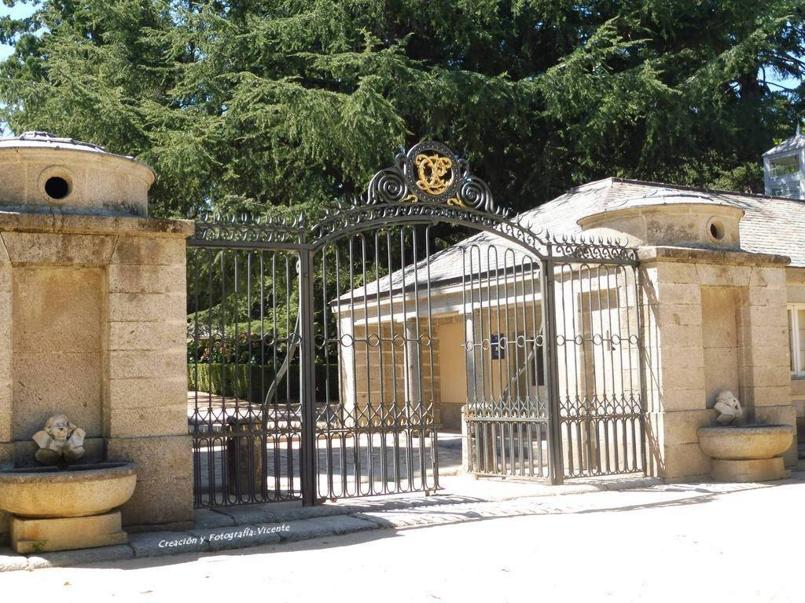
Como podemos comprobar con nuestros propios ojos, la puerta está
abierta y se puede pasar con toda la tranquilidad del mundo así es que,
para qué pensarlo si para luego es tarde,,,,, arreando que vienen dando.

Slide 48
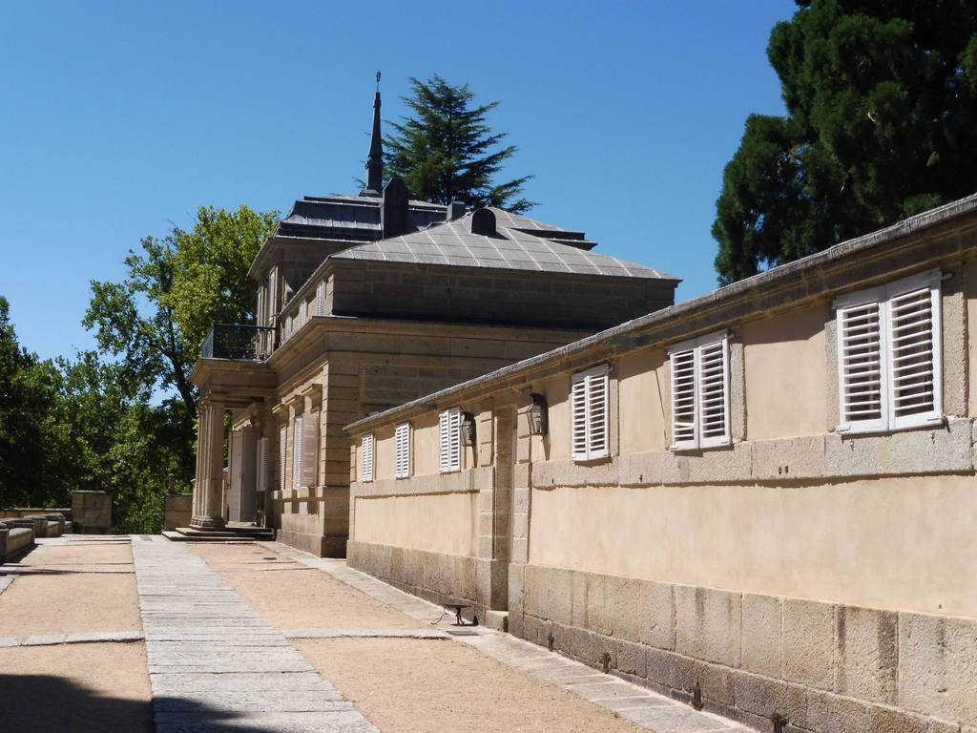
Una vez pasado la puerta de la reja, caminamos por la fachada de la “Casita”
en busca de la puerta de entrada a los jardines,,,, le llaman “Casita”, cuantos
quisiéramos tener una “Casita” como esta aunque fuese en el campo.

Slide 49

La Casita de Abajo o del Príncipe fue construida durante el reinado de Carlos III, para que su hijo heredero el Príncipe de Asturias, luego Carlos IV y su mujer María Luisa de Parma, pudiesen disfrutar aquí de algunas horas de retiro al día.

Slide 50

En los demás sitios reales los príncipes y algunos de los infantes como
Don Gabriel o Don Luis, tenían para este mismo fin otras casas de recreo
con jardines, siendo esta la más grande y suntuosa.

Slide 51

El proyecto y su ejecución se deben al arquitecto neoclásico Juan de
Villanueva (1739-1811), que reflejó el valor que la ilustración española
dio al Monasterio de El Escorial como modelo arquitectónico, para un
clasicismo con matiz nacional.

Slide 52

La casita y su jardín forman un todo coherente, pues Villanueva compone
según unos principios de axialidad y simetría muy fuertes sabiamente
Compensados.

Slide 53

Los ejes del edificio continúan en los del jardín y de esa suerte, unos
y otros resultan indisolubles. La casa y el jardín responden a dos fases
sucesivas, ambas debidas a Villanueva.

Slide 54

En la primera fase la casa era rectangular, pues no se había levantado aún
el cuerpo que forma un saliente. Toda esta primera fase de obra transcurrió,
entre octubre de 1771 y octubre de 1775, ajardinamiento incluido.

Slide 55

Y así,,,, desde esta fuente que no da ni gota de agua terminamos este caluroso, pero agradable paseo. Tengo que decir que al terminar, aquí al lado de esta fuente me quité una china que llevaba un rato dándome caña en un pie,,,,,, y eso duele que paqué.

Slide 56
Música Enlazada:
Títulos:
- A pesar de todo (Paco de Lucía y Orquesta)
- El amor de Laura (Paco de Lucía y Orquesta)
- Tango de la Rosa (Paco de Lucía y Orquesta)
- Ave María no morro – ( Doble versión ) - Manolo Escobar y
Walter Scholtz – trompeta

Slide 57







¿Te ha gustado?
Puedes ver más entrando
Aquí
Además puedes recibir powerpoints en tu correo electrónico suscribiéndote aquí:

